Slide 1
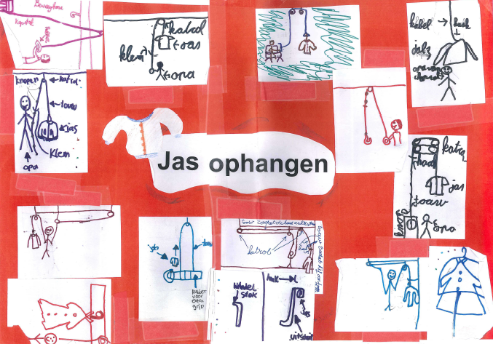
Bron: Wetenschapsknooppunt TU Delft
Notes:
Anoniem werk andere klas
Vergelijken brainstormresultaten op variatie en orginaliteit

Slide 2
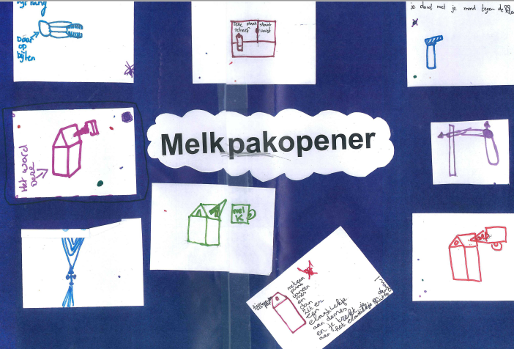
Bron: Wetenschapsknooppunt TU Delft
Notes:
Anoniem werk andere klas
Vergelijken brainstormresultaten op variatie en orginaliteit

Slide 3
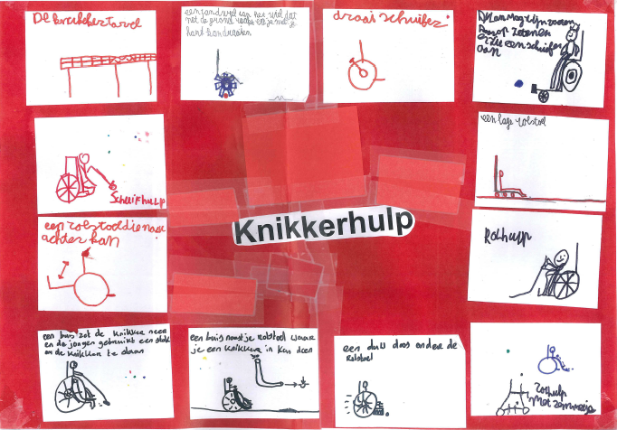
Bron: Wetenschapsknooppunt TU Delft
Notes:
Anoniem werk andere klas
Vergelijken brainstormresultaten op variatie en orginaliteit

Slide 4
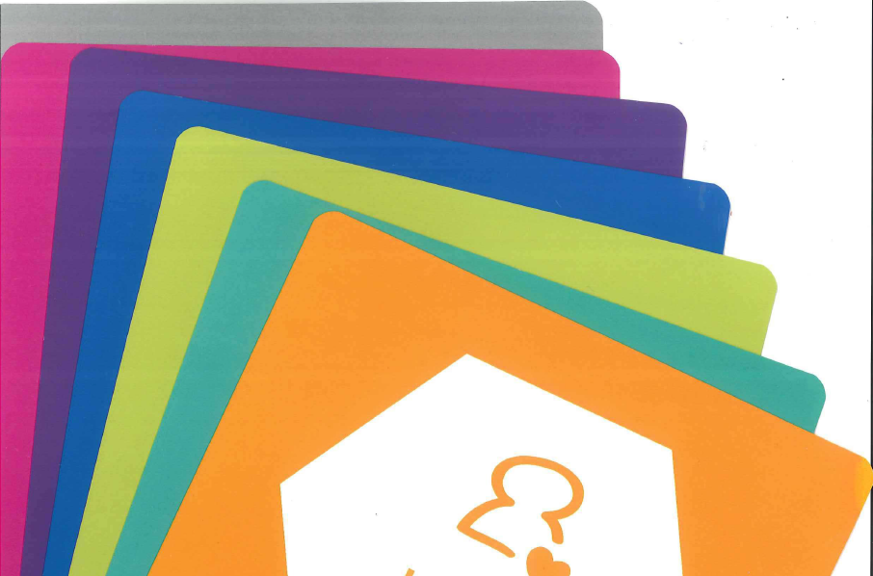

Slide 5
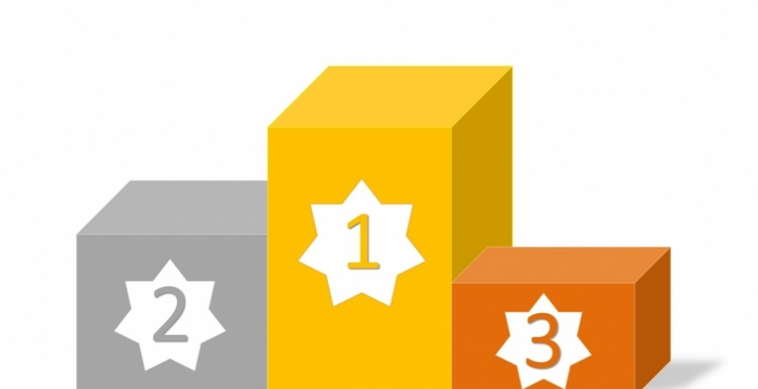
Voorbeelden vooraf
 | Veel | Gevarieerd | Nieuw combinaties
1
2
3
Bron: Wetenschapsknooppunt TU Delft
Notes:
Vergelijken brainstormresultaten op variatie en orginaliteit.

Slide 6
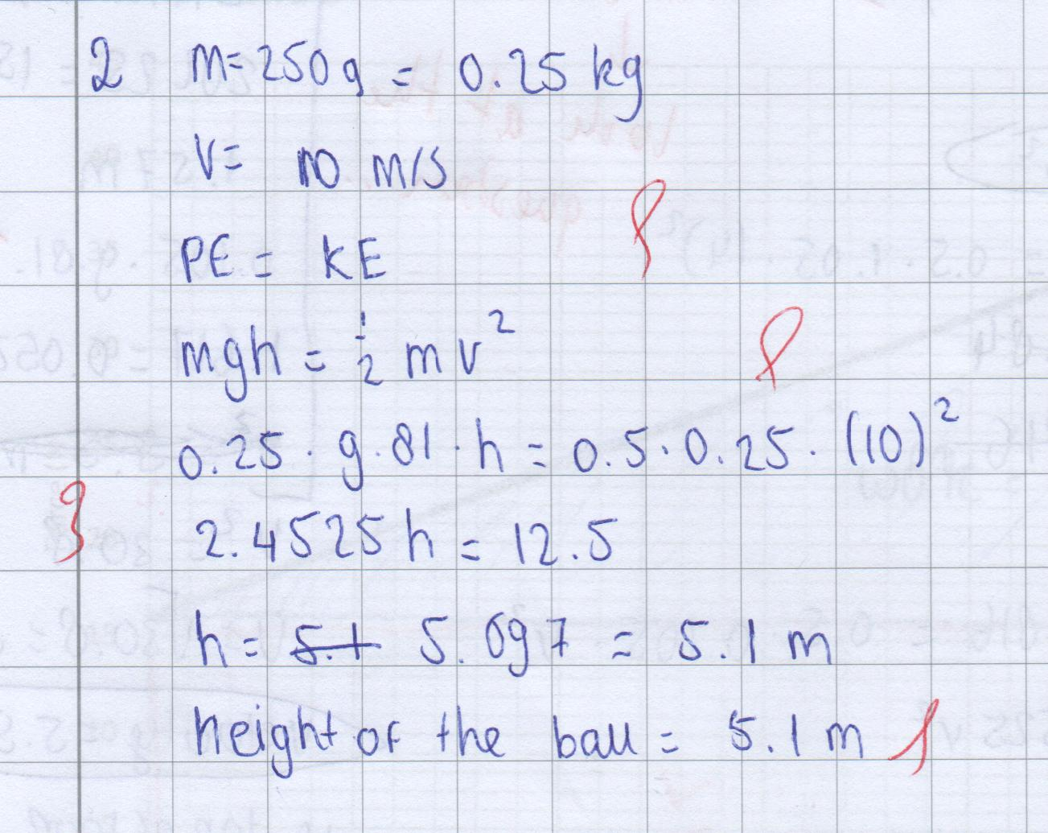
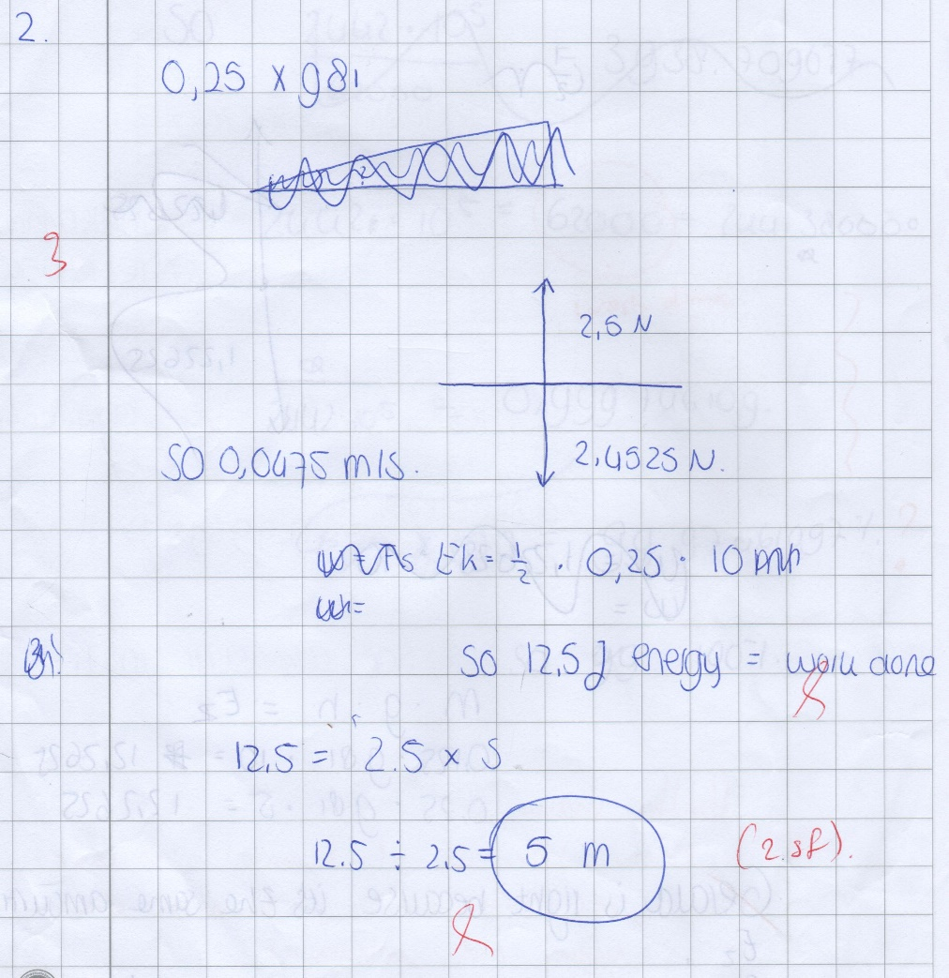
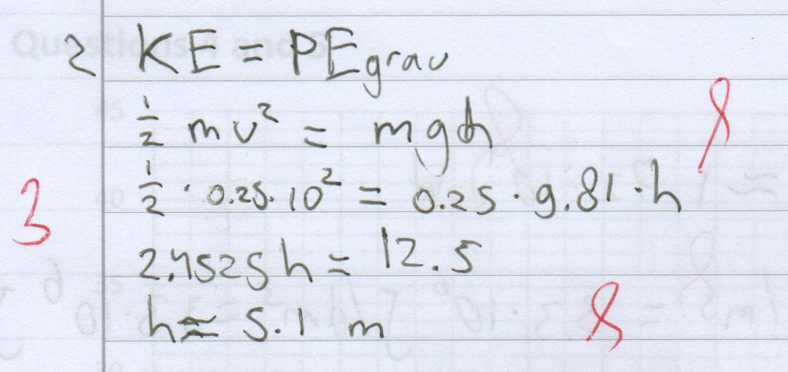
Voorbeelden vooraf
Bron: Lodewijk Koopman
Notes:
Je kunt ditzelfde natuurlijk ook toepassen op hele andere vakinhouden: laat leerlingen drie uitwerkingen van een wis-of natuurkunde opgave zien en aan de hand daarvan bespreken wat ze een geode uitwerking vinden en waarom. Let er bij het selecteren van de 3 voorbeelden op dat er een goede (maar geen perfecte) en een minder goede (maar geen superslechte) tussen zit, en een middenvorm. Zodat er ruimte voor discussie ontstaat

